Slide 1
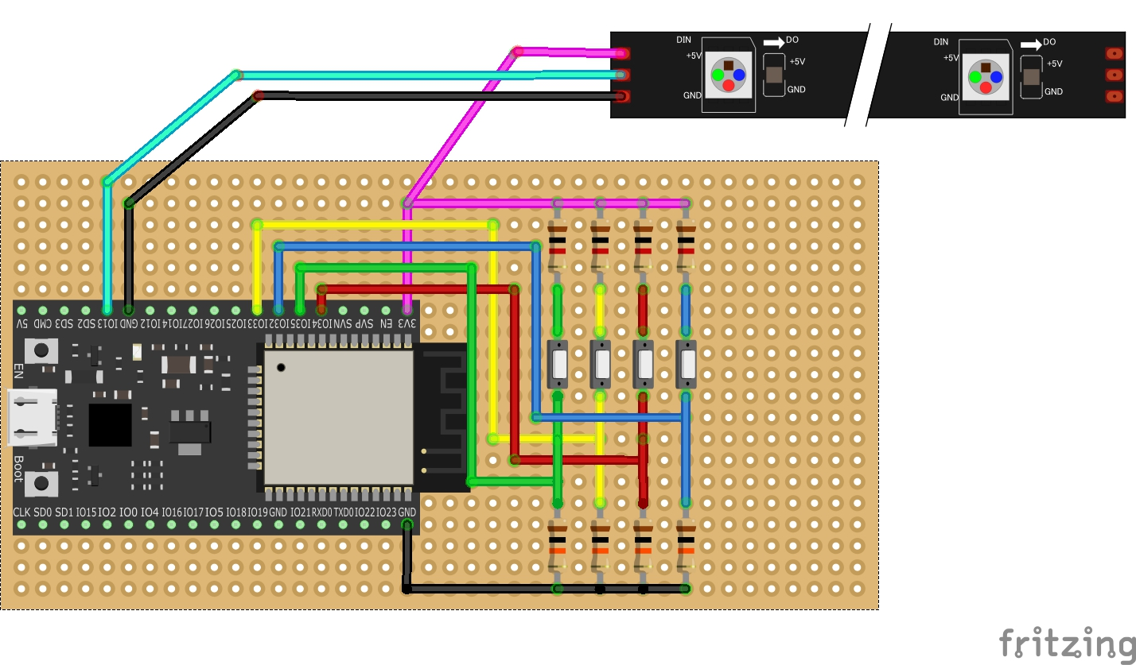
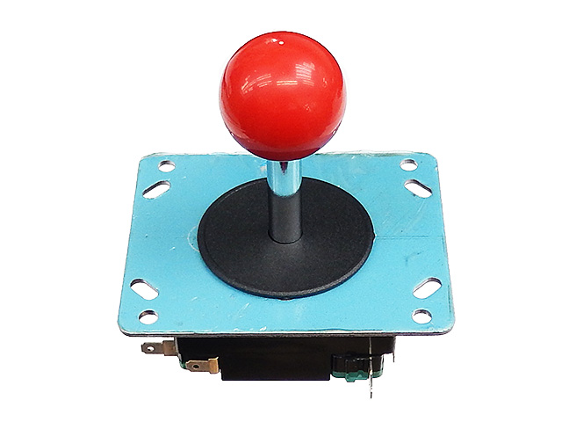
NeoPixel
マイコン内蔵 LED×8個
上（まえ）
ジョイスティックの開閉スイッチ×4
左
右
下（うしろ）
ESP32
開発ボード

